Slide 1
Healthy Pleasure
7팀 KBJ

Slide 2
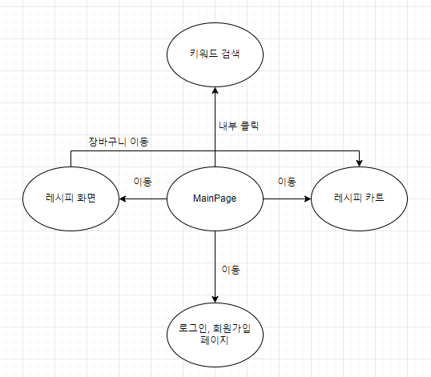
Contents 1
프론트 화면 구성
메인페이지(모든 레시피 목록)
-> 로그인 및 회원가입 페이지
메인페이지(모든 레시피 목록)
-> 레시피 카트 페이지
메인페이지(모든 레시피 목록)
-> 레시피 화면 페이지
메인페이지(모든 레시피 목록)
-> 레시피 검색(메인페이지에서 이루어짐)

Slide 3
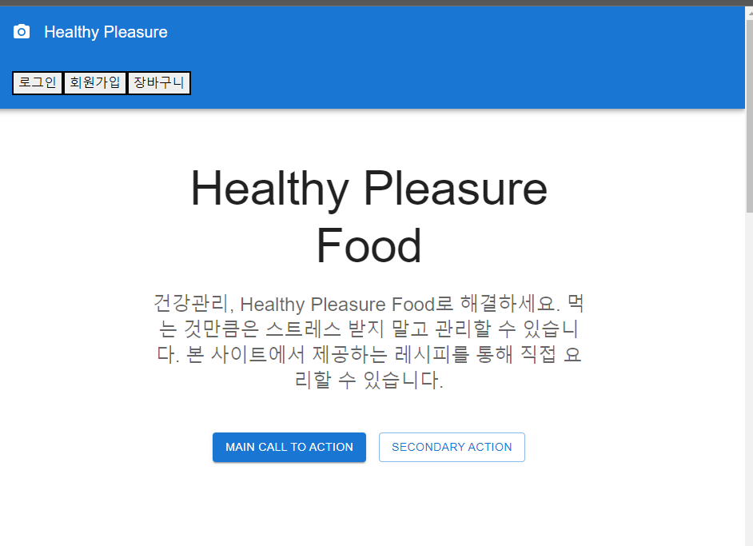
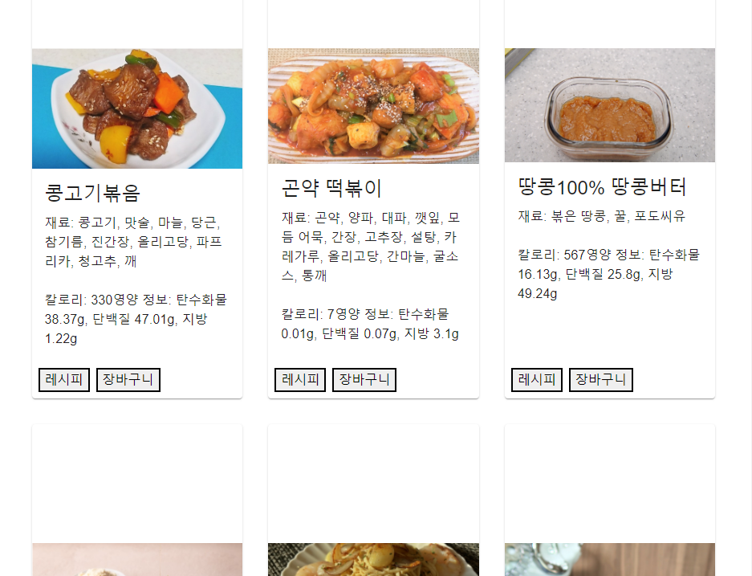
Contents 1
프론트 진행 사항
메인 페이지
상단바 표시 사항
로그인 및 회원가입 페이지 이동 버튼
장바구니 페이지 이동버튼
레시피 목록 표시 사항
1. 음식의 이름
2. 레시피의 간단한 설명
3. 레시피 화면 이동 버튼
4. 장바구니 담기 버튼

Slide 4
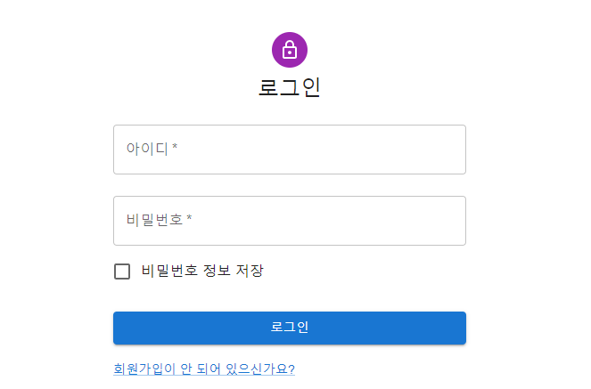
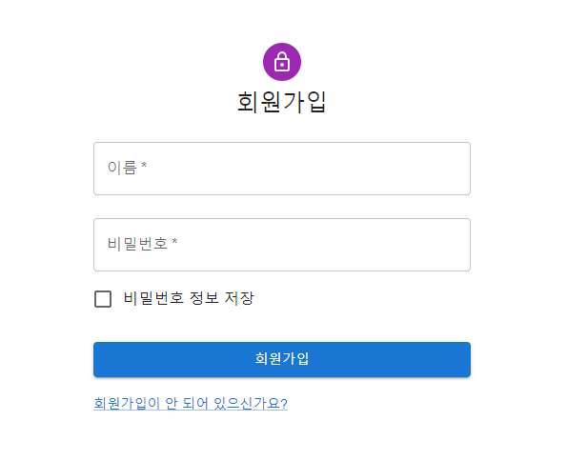
Contents 1
프론트 진행 사항
로그인 페이지
회원가입 페이지
회원가입 필수 입력 사항
사용자 ID
사용자 Password
로그인 페이지 역시 같은 요소를 가짐.

Slide 5
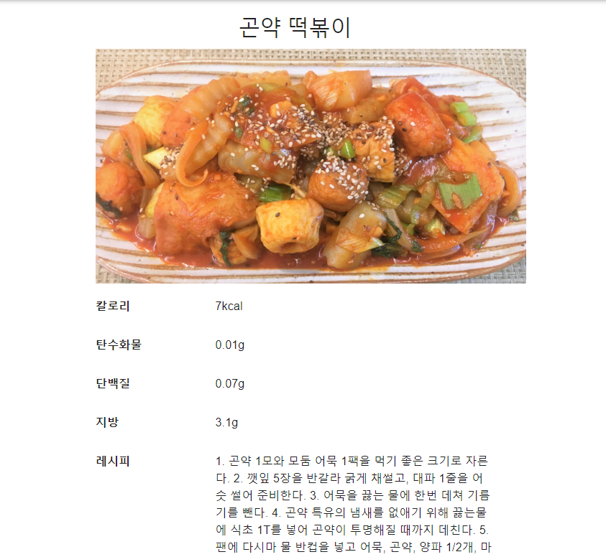

Contents 1
프론트 진행 사항
레시피 페이지
레시피 표시 사항
요리명
칼로리
영양소
레시피
메인으로 버튼
장바구니 추가 버튼

Slide 6
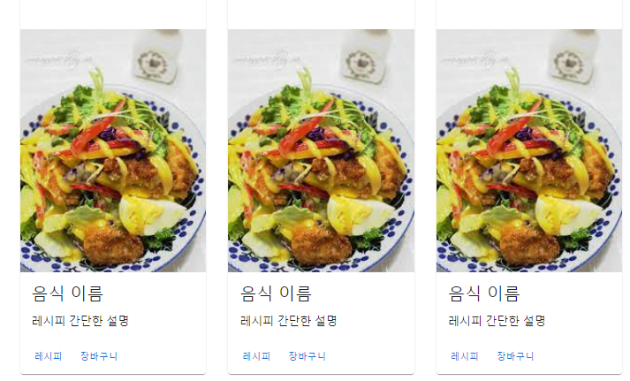
Contents 1
프론트 진행 예정 사항
레시피 카트(예시)
담은 레시피 출력
추천 레시피는…
소불고기
두부면 파스타
계란밥
=> 추천 레시피는 장바구니 페이지 하단에 출력

Slide 7
Contents 1
프론트 진행 예정 사항
화면 연결 및 데이터 전송
로그인 및 회원가입 페이지 -> 사용자 정보 등록 및 로그인 유지 구현(백엔드 협력)
각 페이지의 장바구니 버튼 -> 사용자의 DB에 장바구니에 넣을 레시피를 1(담음 상태)로 설정할 수 있는 방안 필요.

Slide 8
Contents 2
백엔드 구현 설계 - 데이터베이스
계정 정보 DB
장바구니 DB
ID | PASSWORD
user1 | 1234
user2 | q1234
user3 | w1234
ID | FoodA | FoodB | FoodC | …
user1 | 0 | 0 | 1 | …
user2 | 1 | 1 | 0 | …
user3 | 1 | 1 | 0 | …
… | … | … | … | …
음식 정보 DB
Index | 음식이름 | 재료 | 레시피 | 칼로리(kcal) | 탄수화물(g) | 단백질(g) | 지방(g) | 이미지
1 | 콩고기 | a 200g, … | 1. ~~, 2. ~~ | 500 | 50 | 500 | 100 | www.~~~.jpg
2 | 곤약 떡볶이 | b 50g, … | 1. ~~, 2. ~~ | 200 | 26 | 324 | 175 | www.~~~.jpg
3 | 치킨 샐러드 | c 365g, … | 1. ~~, 2. ~~ | 275 | 45 | 99 | 25 | www.~~~.jpg
… | … | … | … | … | … | … | … | …

Slide 9
Contents 2
백엔드 구현 설계 - 데이터베이스
음식 온톨로지 DB – 헬시 플레저 음식이 파생된 목적에 따라
음식이름 | LowCarbohydrate (낮은 탄수화물 함량) | LowSugar (낮은 당 함량) | LowFat (낮은 지방 함량) | HighProtein (높은 단백질 함량) | FakeMeat (식물성고기 사용) | …
콩고기 | 0 | 0 | 1 | 1 | 1 | …
곤약 떡볶이 | 1 | 0 | 0 | 0 | 0 | …
치킨 샐러드 | 0 | 0 | 0 | 1 | 0 | …
땅콩100% 땅콩버터 | 0 | 1 | 1 | 0 | 0 | …
저당 짜장면 | 1 | 1 | 0 | 1 | 0
… | … | … | … | … | … | …

Slide 10
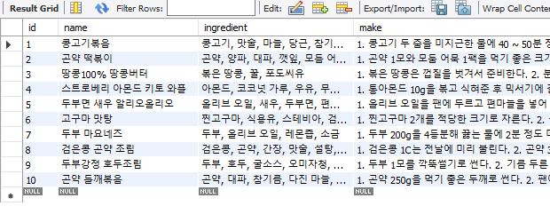
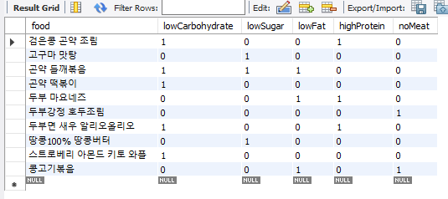
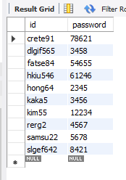
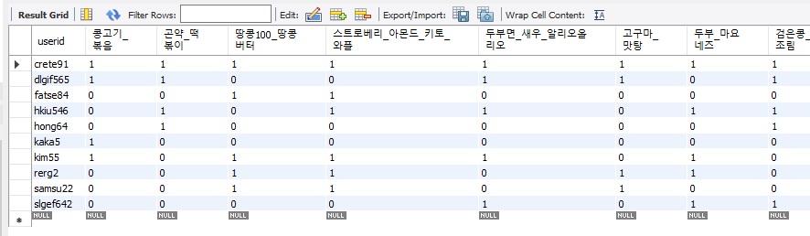
Contents 2
현재 구현 현황
Mysql db 정보 입력

Slide 11
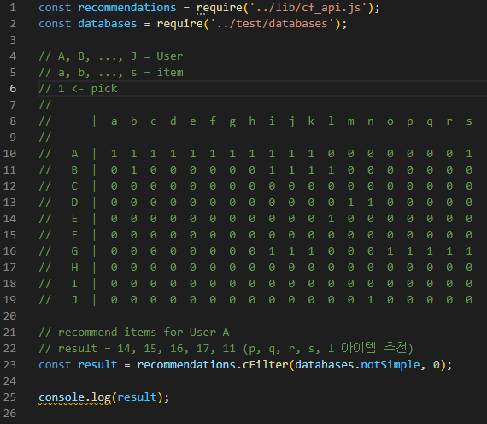
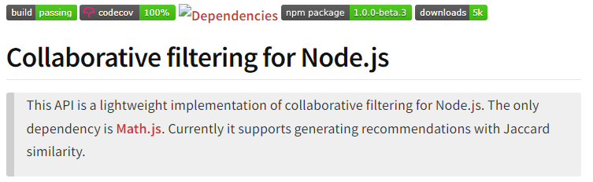
Contents 2
백엔드 구현 설계 – 협업필터링 알고리즘
협업 필터링
오픈 소스를 활용한 백엔드 구현
음식 선호 데이터가 적을때는 음식 온톨로지 DB를 이용한 필터링 추천,
어느 정도 음식 선호 데이터가 모이면 장바구니 DB를 이용한 필터링 추천

Slide 12
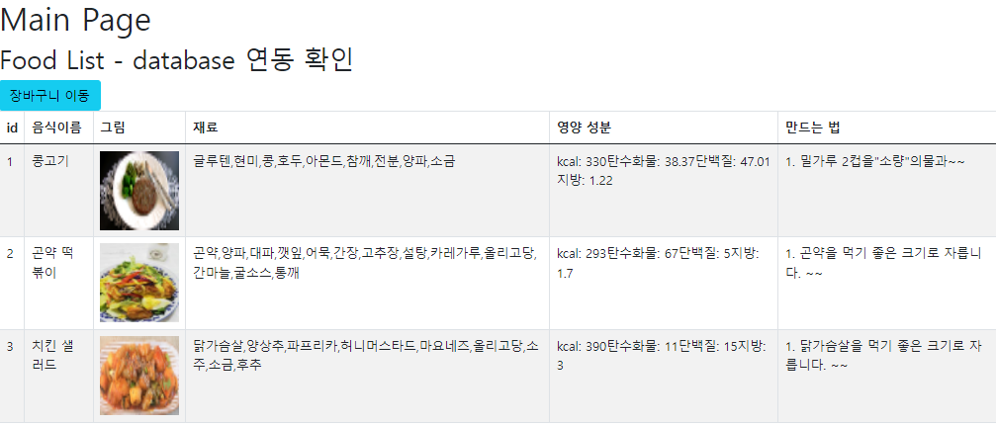
Contents 2
현재 구현 현황
AWS의 RDS를 사용한
MySql DB와 웹페이지와 연동

Slide 13
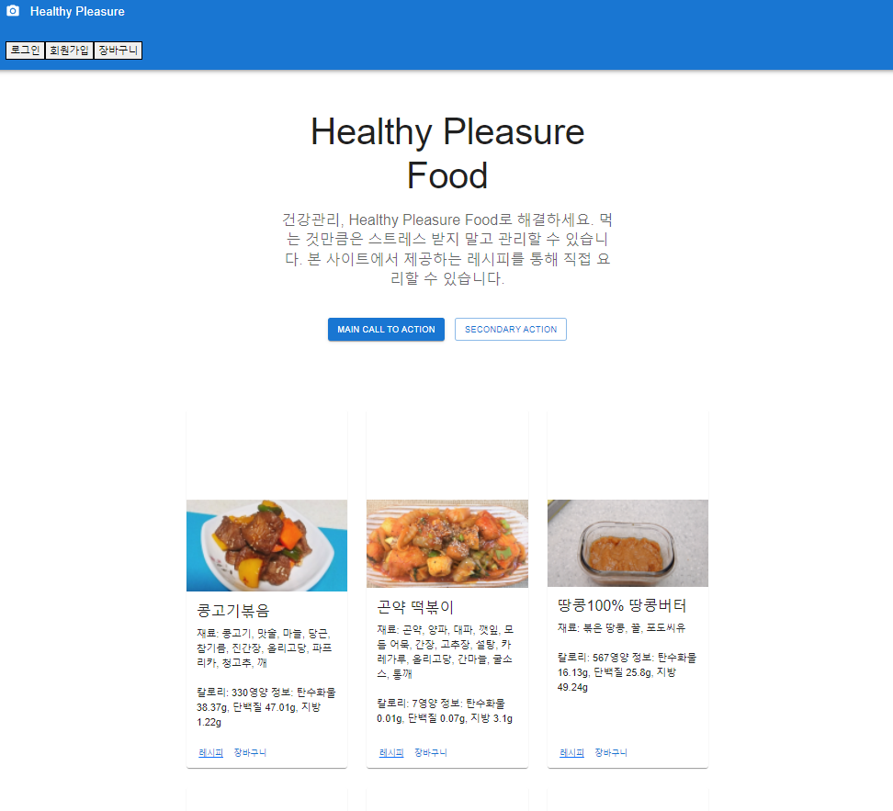
Contents 2
현재 구현 현황
메인 페이지

Slide 14
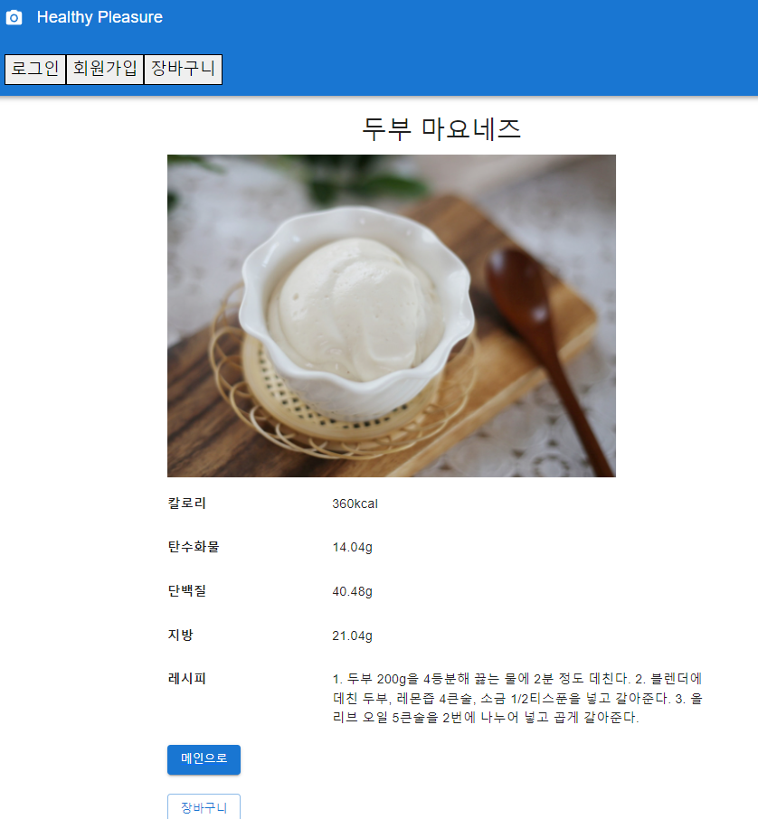
Contents 2
현재 구현 현황
레시피 페이지

